Slide 2
সবাইকে
আজকের
পাঠে
স্বাগতম

Slide 3
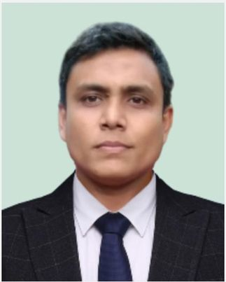
শিক্ষক পরিচিতি
মেহেদী হাসান রাজীব
সহকারি শিক্ষক
চর নীলক্ষি সরকারি প্রাথমিক বিদ্যালয়
কাপাসিয়া, গাজীপুর।
মোবাইলঃ ০১৯১৪৬৯৪৭৬৪
ইমেইলঃ mhrazib735@gmail.com

Slide 4
পাঠ পরিচিতি
আমার বই
প্রাক-প্রাথমিক শ্রেণি
বিষয়ঃ ভাষার কাজ
তারিখঃ০০/০০/২০২৪
বর্ণ – ঝ

Slide 5
শিখন ফল
৪.১.৪ ধ্বনির লিখিত রূপ/ প্রতীক ( বর্ণ ) শনাক্ত করতে পারবে।
৪.১.৫ দুই বা তিন বর্ণের ছোটো ছোটো শব্দ শুনে বলতে পারবে।
৪.১.৬ শব্দ থেকে বর্ণ শনাক্ত করতে পারবে।
৪.১.১১ বর্ণাংশ ও বর্ণ লিখতে পারবে।

Slide 6
চল ছবি দেখি
ঝ
ঝ
ঝ
রণা
ড়

Slide 7
বর্ণ পড়ি
ঝ

Slide 8
আমার বইয়ের ৬৯ পৃষ্ঠা খোল
ঝ
ঝ
ঝ
রণা
ড়

Slide 9
এসো বোর্ডে বর্ণটি অনুশীলন করি
ঝ

Slide 10
বর্ণ লিখি
ঝ | ঝ | ঝ | ঝ | ঝ | ঝ
ঝ | ঝ | ঝ | ঝ | ঝ | ঝ
ঝ | ঝ | ঝ | ঝ | ঝ | ঝ
ঝ | ঝ | ঝ | ঝ | ঝ | ঝ
ঝ | ঝ | ঝ | ঝ | ঝ | ঝ
ঝ | ঝ | ঝ | ঝ | ঝ | ঝ
ঝ | ঝ | ঝ | ঝ | ঝ | ঝ

Slide 11
ধন্যবাদ
সবাইকে

